Slide 1
Работа с родителями по формированию навыков безопасного поведения в помещениях и на улице у детей дошкольного возраста.

Slide 2
Главной целью охраны жизни и здоровья детей в детском саду является создание и обеспечение здоровых и безопасных условий, сохранения жизни и здоровья воспитанников в процессе воспитания и организованного отдыха.

Slide 3
Предвидеть;
Научить;
Уберечь.

Slide 4
Основная задача взрослых – привить детям культуру безопасного поведения

Slide 5
Безопасность – это не только сумма усвоенных знаний, а умение правильно вести себя в различных ситуациях, самостоятельность, уверенность и ответственность за своё поведение и за своё здоровье.

Slide 6
Сотрудничество воспитателя с семьей формирует у родителей осознанное отношение к собственным взглядам и установкам в воспитании ребенка.

Slide 7
Цель работы с родителями:
Создание условий для повышения образовательного уровня родителей по вопросам безопасного поведения детей дошкольного возраста

Slide 8
Задачи:
1) Повысить родительскую компетентность;
2) Совершенствовать систему воспитательно-образовательной работы с детьми дошкольного возраста;
3) Создать условия для обогащения детско-родительских взаимоотношений;
4) Активизация пропагандистской деятельности среди родителей ДОУ, а также педагогов.

Slide 9
Этапы работы с родителями:
1. Подготовительный (ознакомительный);
2. Организационный;
3. Просветительский;
4. Совершенствование условий.

Slide 10
Традиционные формы работы с родителями
Групповые: родительские собрания, семинары, круглый стол, мастер-класс, консультации, совместные экскурсии в пожарную часть, совместные заседания педагогов и родителей с использованием мультимедийного оборудования.
Индивидуальные: консультации, беседы, опросы, анкетирование, тестирование, игры-тренинги, домашние задания.

Slide 11
Дидактическая игра: «С какими игрушками можно играть, а с какими нет»

Slide 12
Просветительские формы работы.
- папки–передвижки;
- консультации;
- выпуск буклетов;
- выставки рисунков;
- мероприятия с привлечением сотрудников МЧС и ДПС;
- показ открытых мероприятий;
- памятки для родителей;
- видеофильмы;
- совместное совершенствование предметно-развивающей среды.

Slide 13
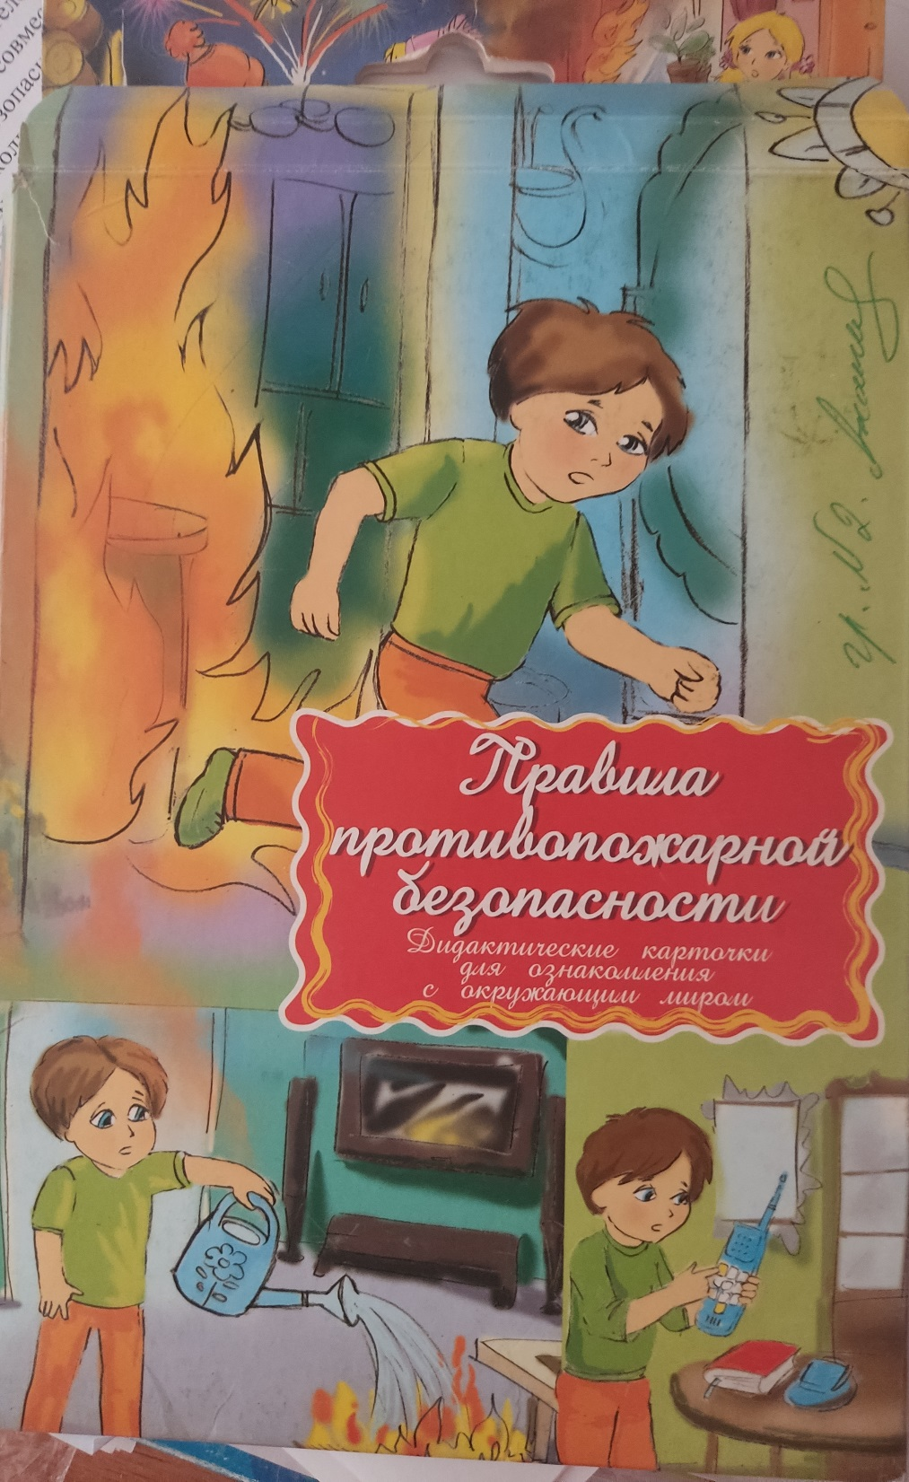
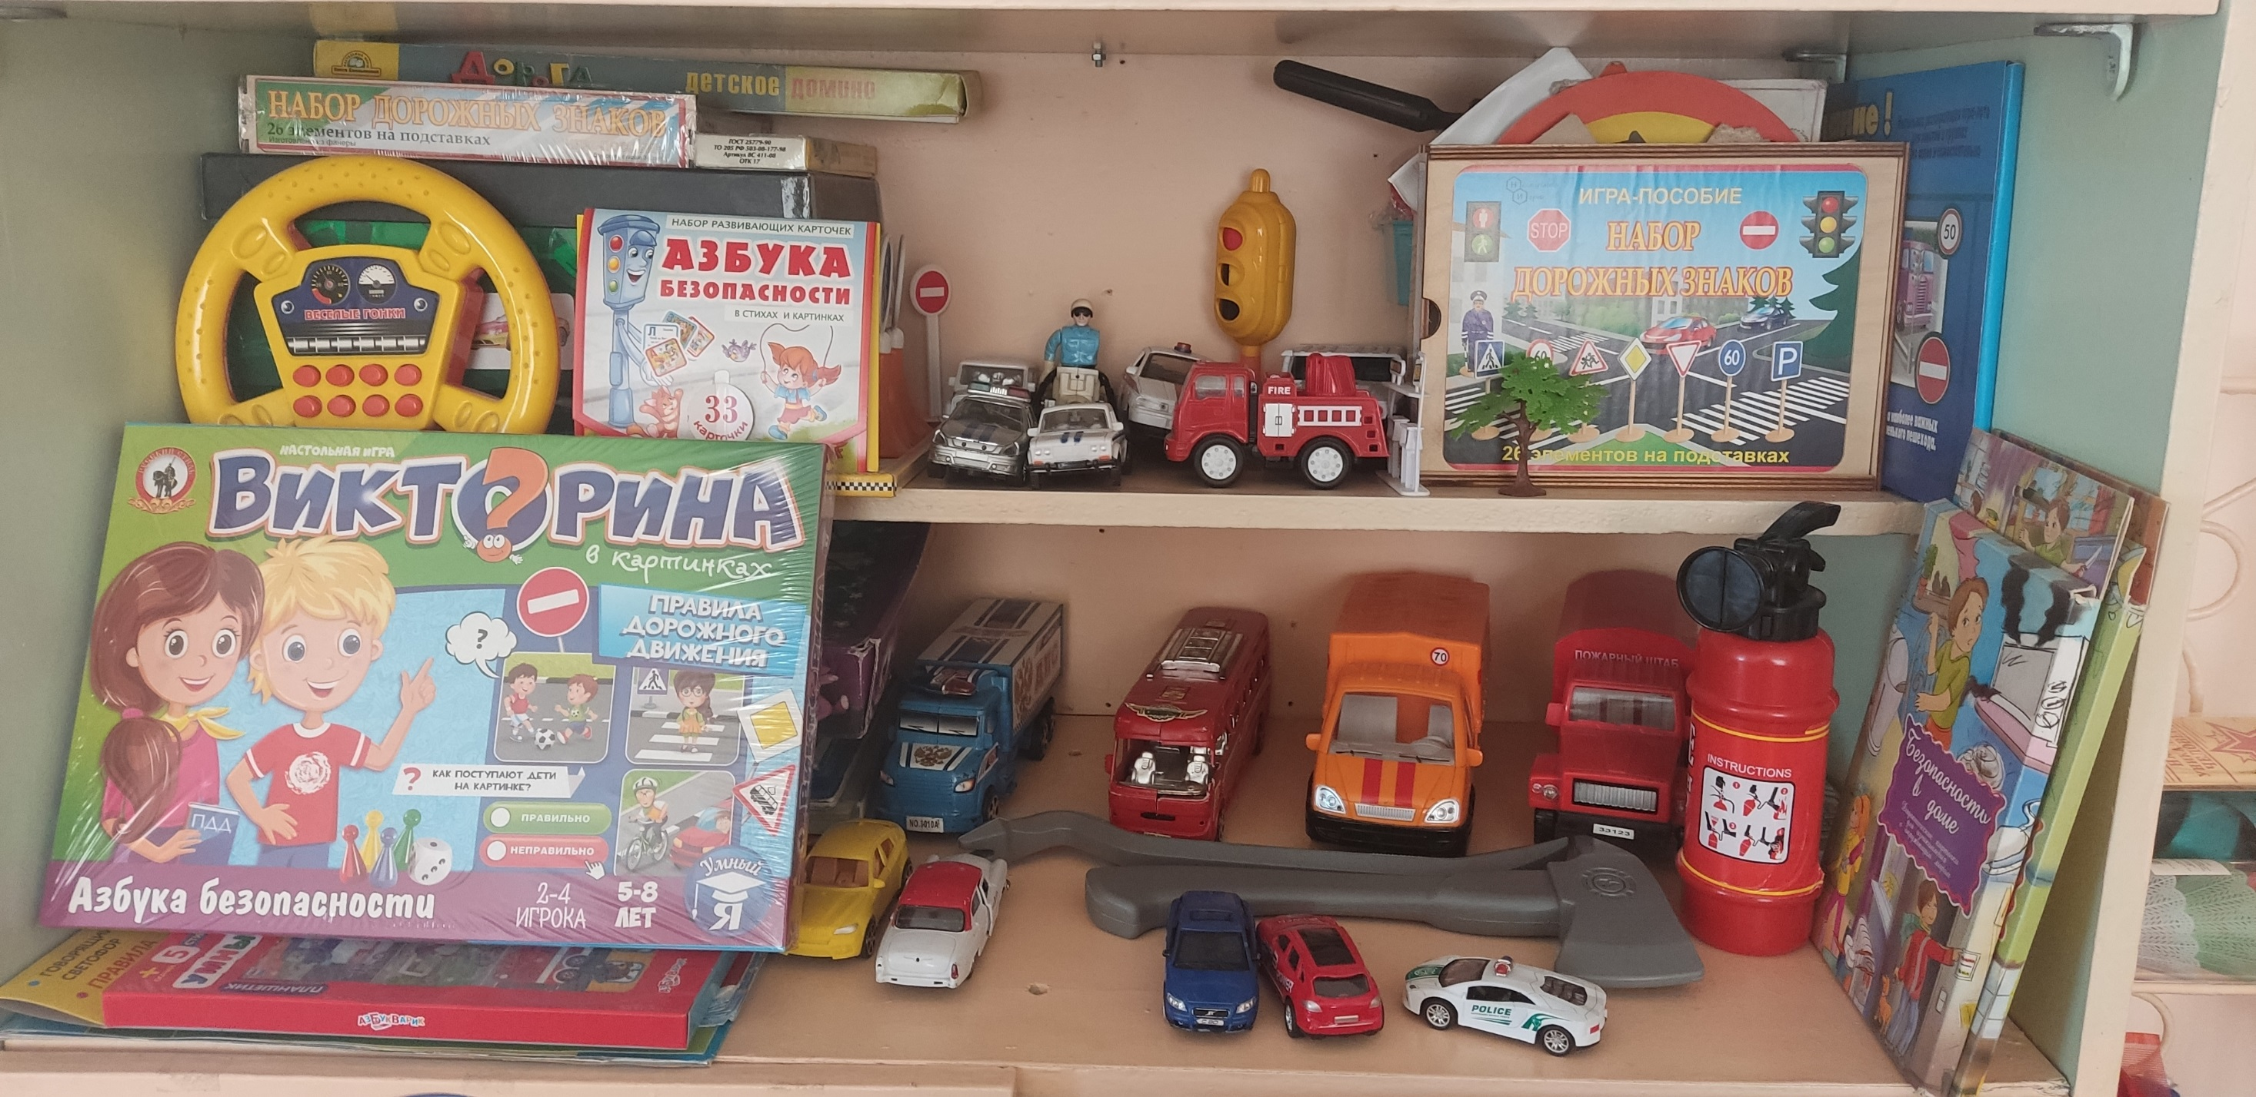

Slide 14
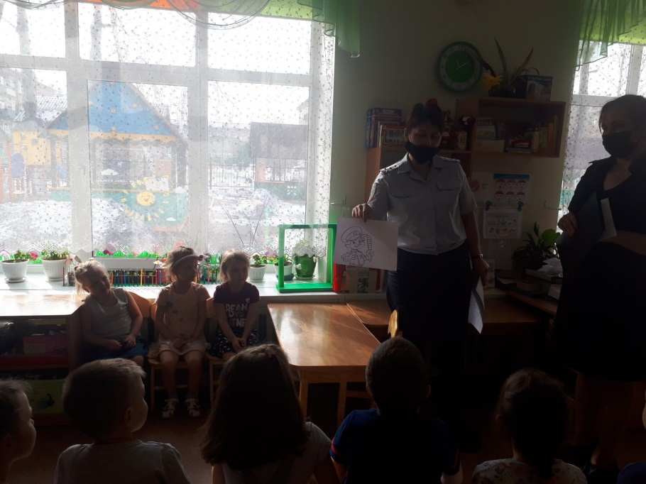
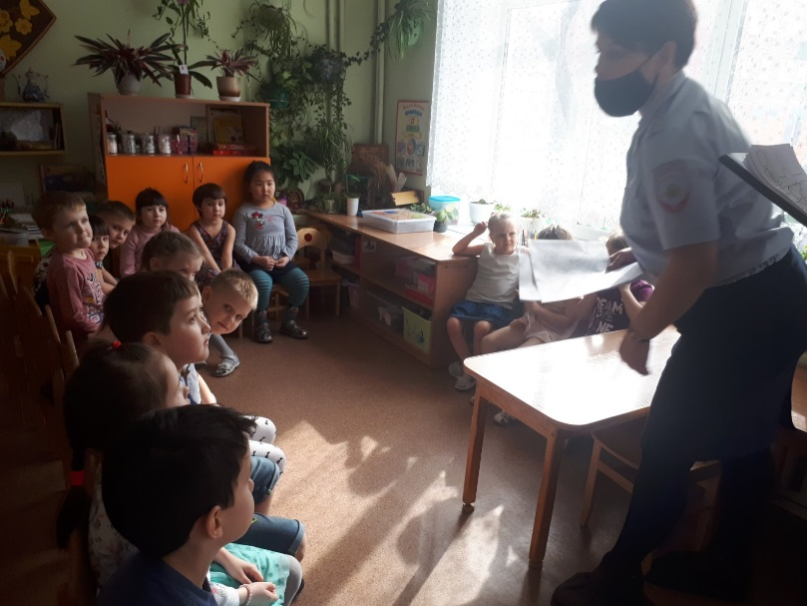
Мероприятие с привлечением сотрудников ДПС

Slide 15
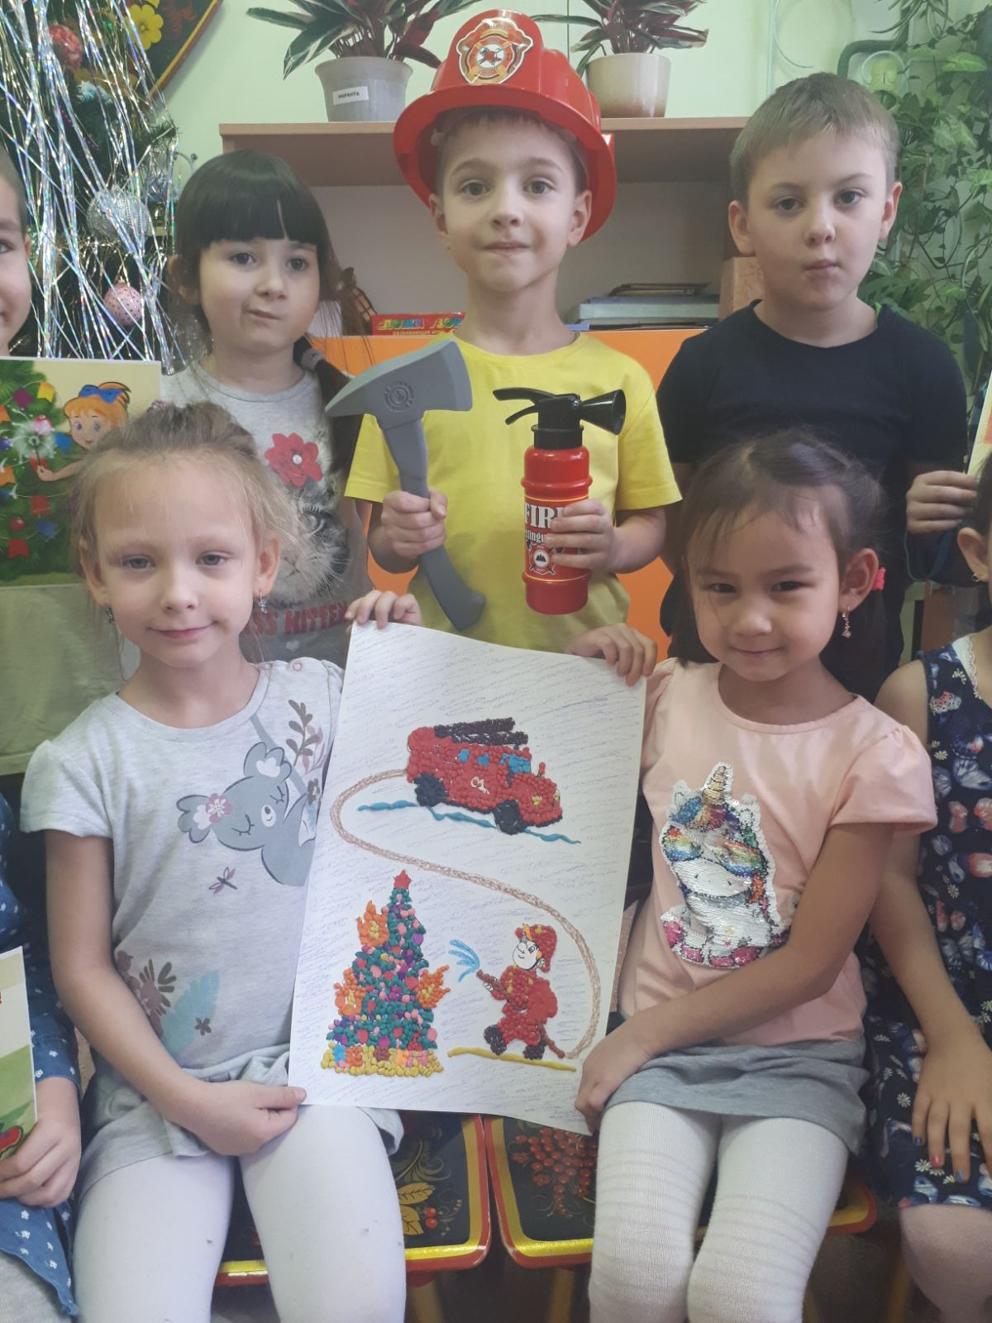
«Безопасный новый год!»

Slide 16
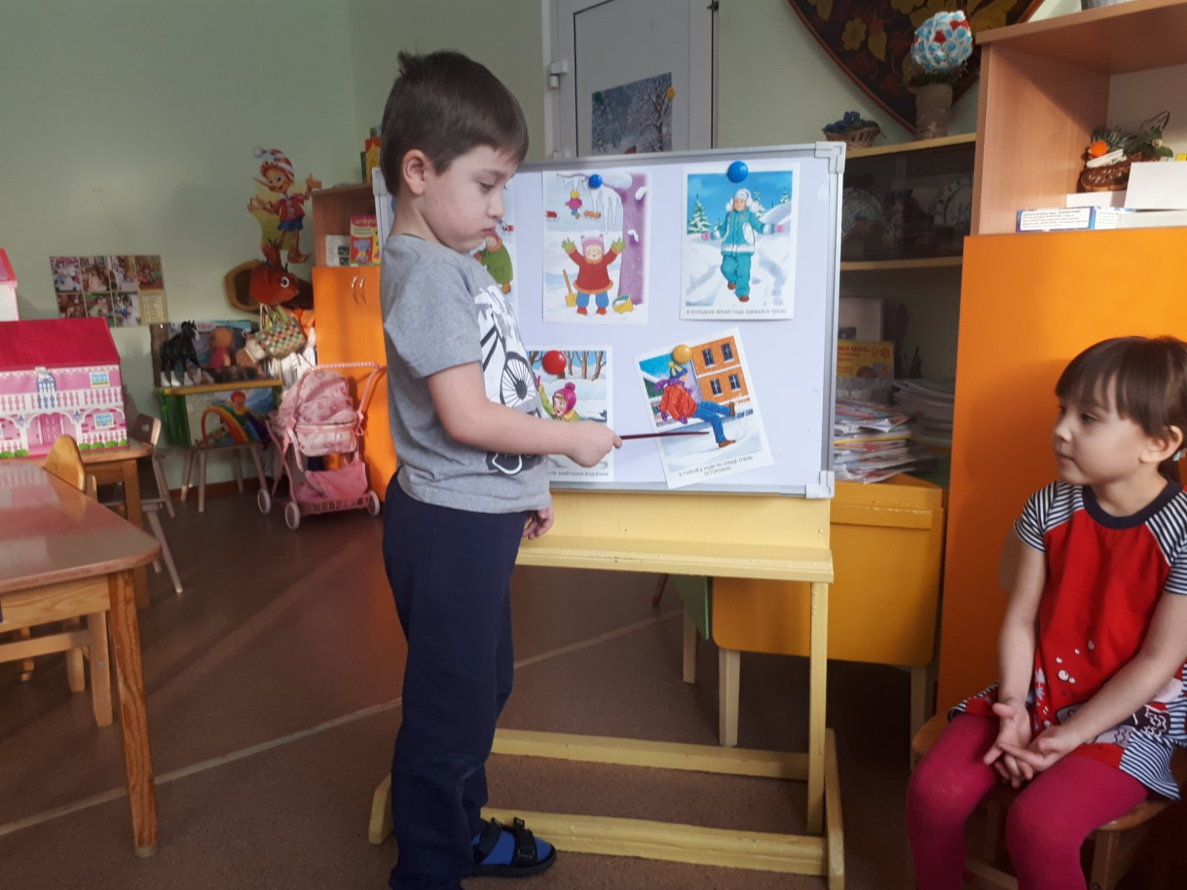
«Безопасность на льду»

Slide 17
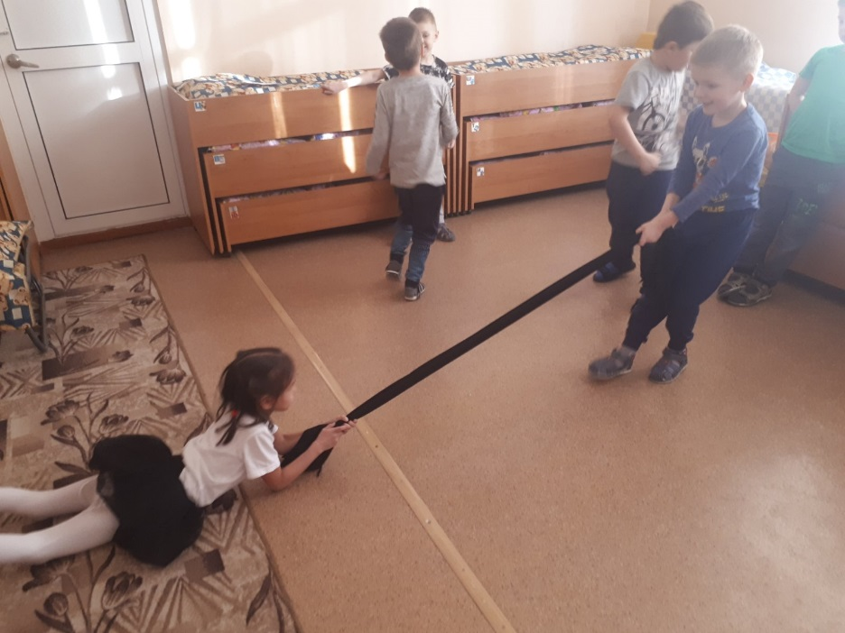
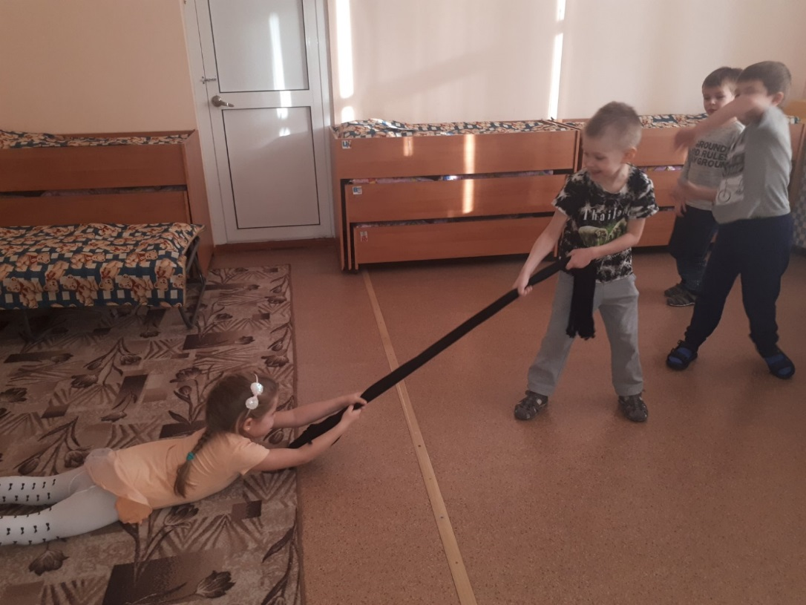

Slide 18
Нетрадиционные (дистанционные) формы работы
- электронный диск;
- материал с интернет-ресурсов;
- мини-собрания (по интересам);
- индивидуальный безопасный маршрут;
- мастер-класс;
- ролевые, имитационные и деловые игры;
- мессенджеры (viber);
- виртуальные экскурсии.

Slide 19
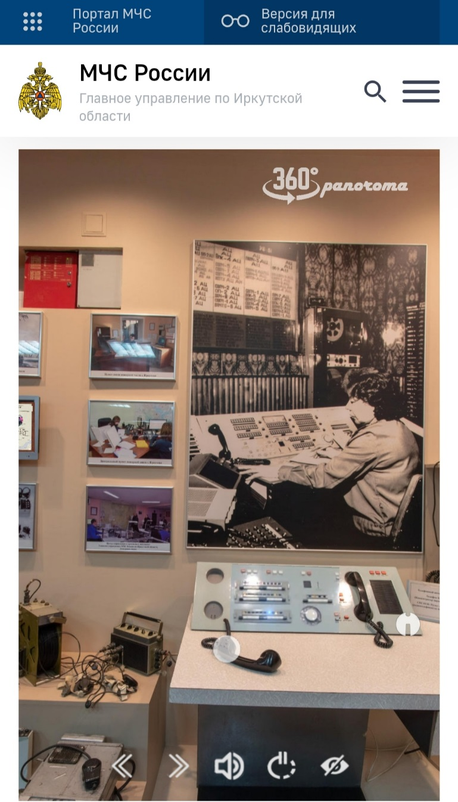

Slide 21
